Slide 1
Всероссийский конкурс для школьников
"Мои первые открытия"
Всероссийский сайт «Альманах педагога»
Тема: «Современный танец- средство здоровьесбережения»
Чернова Злата
Андреева Зоя
4 Б класс
МБОУ Гимназия № 3
Руководитель исследования:
Иванова О. Б.
учитель начальных классов
МБОУ Гимназии № 3
г. Самара, 2018

Slide 2
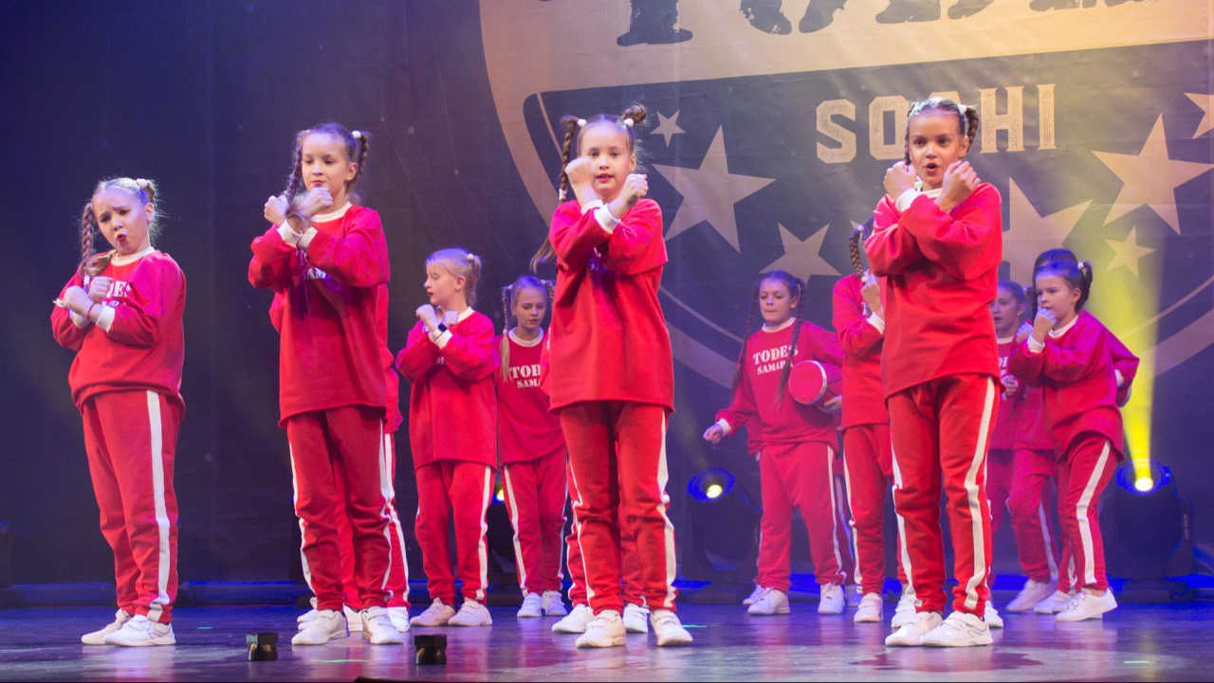
Лучше неуклюже танцевать, чем ходить хромая…
Ницше (немецкий философ)

Slide 3
Лучше неуклюже танцевать, чем ходить хромая…
Ницше (немецкий философ)
Цель работы: определить влияние занятий танцами на здоровье человека и его общее физическое состояние.
В ходе работы мы решили следующие задачи:
- узнали из источников информации об истории танца;
- узнали разновидности танцев;
- изучили, как занятия танцами влияют на организм человека;
- проанализировали, обобщили и систематизировали полученные данные;
- подготовили презентацию;
- донести данную информацию до других учащихся.

Slide 4
Гипотеза нашего исследования:
01
Допустим, что «танец – это универсальное средство сохранения и укрепления нашего здоровья»
02
Методы исследования:
03
Работа с литературными источниками;
Анализ и обобщение информации;
Социологический опрос;

Slide 5
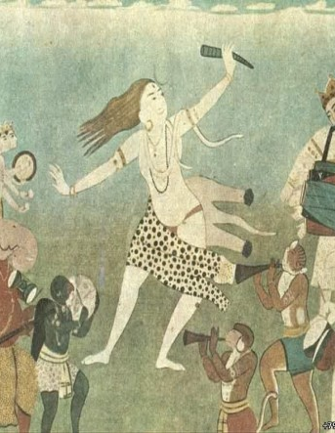
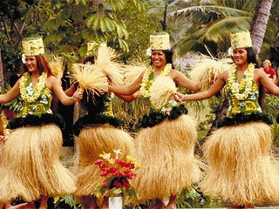
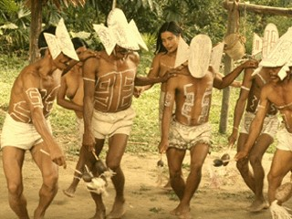
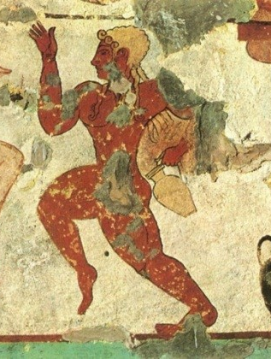
История возникновения танца
Человек начал танцевать очень давно, гораздо раньше, чем начал говорить.
Желание танцевать отражало потребность передавать окружающим свои чувства с помощью понятного всем языка тела.

Slide 6
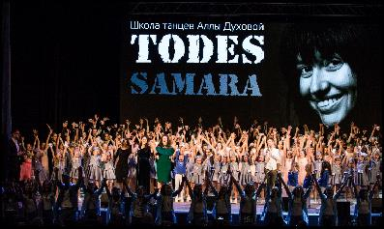
Понятие танца в современном обществе
Танец — ритмичные, выразительные телодвижения, обычно выстраиваемые в определённую композицию и исполняемые с музыкальным сопровождением.

Slide 7
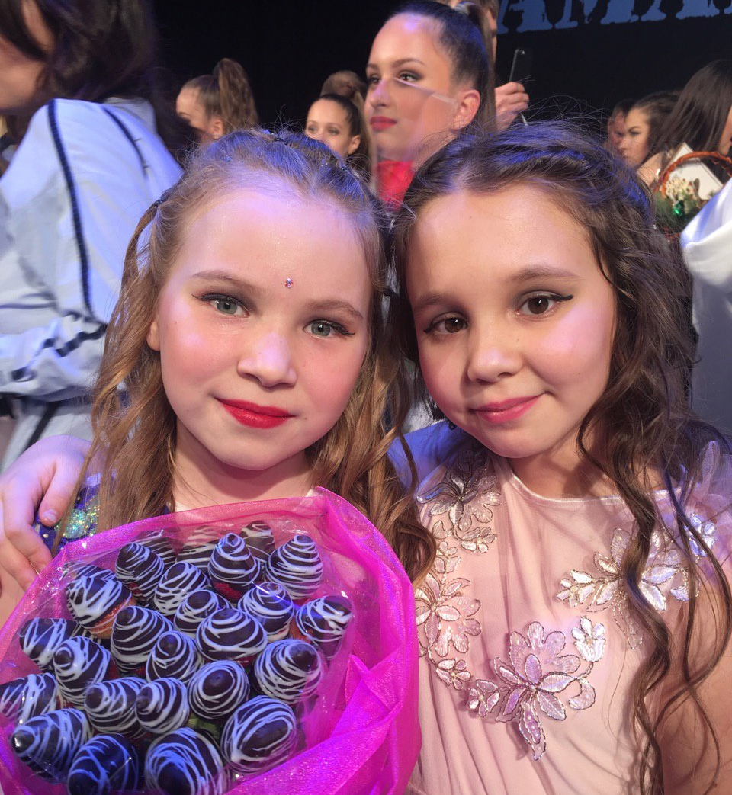
Существует огромное множество видов, и форм танца, вот некоторые из них:
Самба – яркие краски Бразилии, энергия, задор, радость в каждом движении.
Кадриль – это игривый и добрый нрав сибиряков.
Цыганочка – веселье и свободолюбие кочующего народа.
Индийский танец поражает своим глубоким смыслом и пластикой жестов.
Полька – чешский энергичный танец быстро распространился по Европе и был принят всеми на «ура».
Одним из самых молодых классических танцев считается вальс.
В начале 20 века появились танцы: фокстрот, квикстеп, танго, чарльстон, степ (чечетка).

Slide 8
Как танцы влияют на здоровье человека?
Доказано, что ритмичные движения под музыку – хороший, а главное, приятный вариант оздоровления.
Танец активизирует работу внутренних органов.
Танцы развивают дыхательную систему организма человека.
Занятия танцами помогают избавиться от регулярных простудных заболеваний.
Регулярные занятия танцами положительно влияют на психику. Улучшается настроение выносливость, работоспособность, общий физический и психический тонус.
Улучшается координация движений и укрепляется вестибулярный аппарат.
Укрепляются мышцы

Slide 9
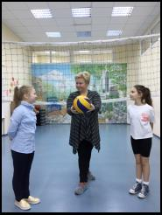
Интервью – Влияние танцев на здоровье
«… танец – это те же физические упражнения, которые укрепляют мышцы. Если мышцы в тонусе, человек легко двигается, он бодр и весел.
А значит и здоров»
Лилия Геннадьевна,
учитель физкультуры
Гимназии № 3

Slide 10
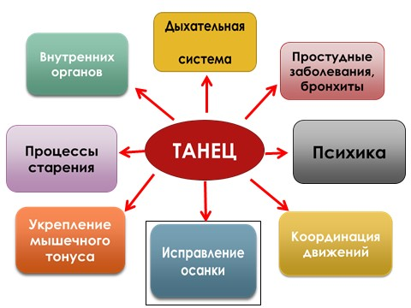

Slide 11
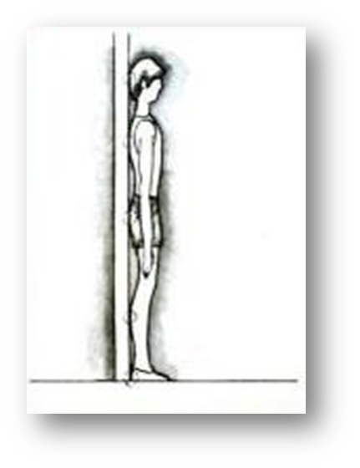
Наша осанка – залог здоровья
Чтобы проверить осанку, мы предлагаем всем провести тест:
* Встать спиной к стене в привычном для вас положении
(не напрягаясь)
*Если вы держитесь прямо, вы должны касаться стены только 5 точками, как на рисунке.
* Попробуйте между стеной и поясницей просунуть кулак.
*Если он проходит – нарушение осанки есть.
*Если проходит только ладонь – осанка нормальная

Slide 12
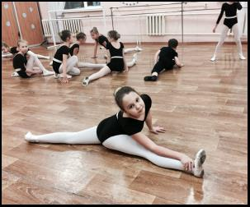
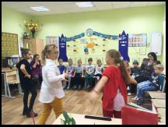
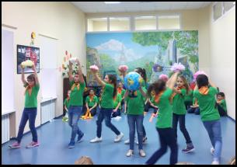
Плохая осанка может привести к проблемам со здоровьем, если её вовремя не исправить.
Осанка влияет на наши суставы, связки и мышцы. Правильная осанка распределяет силы по телу.
Особую бдительность необходимо проявить, если наблюдаются:
Частая утомляемость, неуклюжесть.
Отказ от подвижных игр.
Головные боли, болезненность в области шеи.
Боль в конечностях после прогулки.
Нежелание долго пребывать в одном положении.
Хруст суставов при движении.

Slide 13
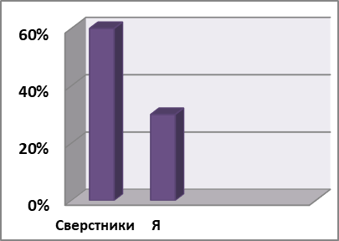
Наши исследования
Чтобы в этом убедиться, в том, что занятия танцами положительно влияют на общее здоровье человека , мы обратилась к медицинской сестре районной поликлиники. Мы вместе просмотрели наши истории болезни за последние два года.
Выяснилось, что с каждым годом мы болеем всё меньше и меньше.
Вывод: Это доказывает ещё раз, что танцы – это полезно.

Slide 14
Анкетирование
Своим одноклассникам мы задавали вопросы, которые помогли в нашем исследовании.
1. Вы танцуете?
Да – 20 чел. Нет – 2 чел.
2. Почему вы танцуете?
Для веселья и отдыха – 8 чел. Хорошая музыка - 14 чел.
Вывод: Многие мои одноклассники любят танцевать. Танцуют, когда звучит хорошая музыка и для души.

Slide 15
3. Хотели бы вы научиться красиво танцевать?
Да – 12 чел. Нет – 2 чел. Очень – 4 чел. Очень-очень - 4 чел.
Вывод: Все мои одноклассники хотят научиться танцевать.
4. Для чего нужен танец? (одноклассники давали по несколько ответов)
Развивать гибкость – 17 чел. Для прыгучести – 2 чел.
Для осанки – 15 чел. Для развития ног – 1 чел.
Для здоровья - 7 чел. Быть красивой – 1 чел.
Для общего развития – 5 чел.
Вывод: Ребята думают, что занятия танцами полезны для здоровья, для развития прыгучести, для общего развития, для внешнего вида.

Slide 16
5. Как танец влияет на здоровье?
Хорошо – 4 чел. Улучшает настроение – 12 чел. Не знаю – 6 чел.
6. Какой танец поможет выздороветь?
Все, любой – 11 чел. Быстрый, весёлый - 6 чел.
Медленный - 4 чел. Не знаю – 1 чел.
Вывод: Дети считают, танец положительно влияет на здоровье, улучшает настроение, что танцы помогают выздороветь.

Slide 17
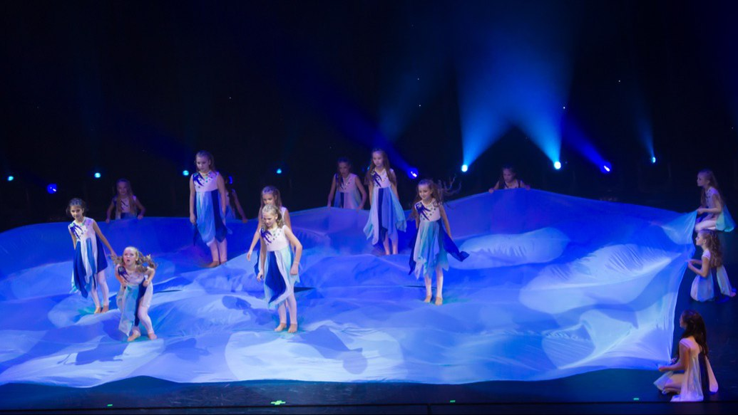
Заключение
Как показали исследования-
Танец – это универсальное средство поддерживать свое здоровье.
Танец – прекрасное лекарство, помогающее избавиться от многих заболеваний, и укрепляют здоровье!
Танец самый простой способ приобрести стройную и красивую фигуру.
Помните, «Лучше неуклюже танцевать, чем ходить хромая…»
Танцуйте с удовольствием и будьте здоровы!

